Slide 1
Зиновий Григорьевич Колобанов -
ГЕРОЙ
Великой Отчественной войны?

Slide 2
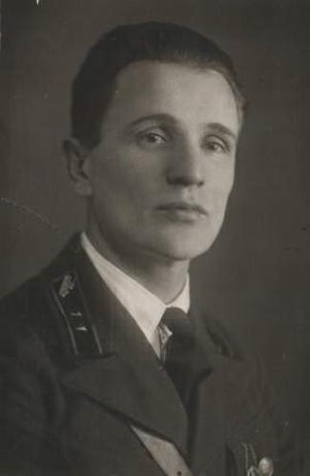
Колобанов Зиновий Григорьевич
(25 декабря 1910 г. – 12 августа 1994 г.)
В мае 1936 года окончил с отличием Орловское бронетанковое училище имени М. В. Фрунзе,
присвоено звание лейтенанта.
После окончания училища служил в Ленинградском военном округе командиром танка 3-го отдельного танкового батальона 2-й танковой бригады.

Slide 3
Схема наступления немецко-фашистских войск на Красногвардейск 17 – 19 августа 1941 г.
Подвиг 41 года
Воспоминания
участника
сражения

Slide 4
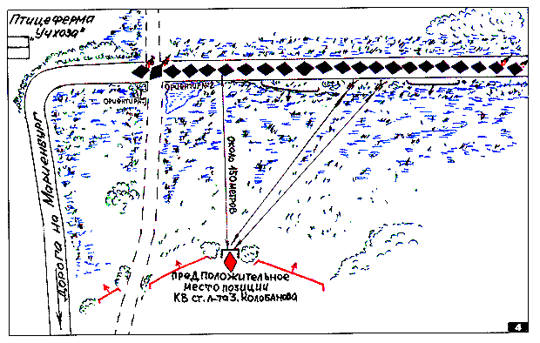
Схема места боя 19 августа 1941 г., в ходе которого ротой Колобанова было уничтожено 43 танка врага, а героическим экипажем Зиновия Григорьевича колонна из 22 фашистских танков.
Мнение о подвиге
наших современников

Slide 5
Экипаж танка КВ-1 под командованием старшего лейтенанта З. Г. Колобанова.
Внизу справа налево: заряжающий старший сержант А. М. Усов, командир танка З. Г. Колобанов, заряжающий красноармеец
Н. Ф. Роденков.
Вверху: стрелок-радист сержант П. И. Кисельков, механик-водитель старшина Н.А. Никифоров.
Август 1941 г.

Slide 6
О подвиге З.Г. Колобанова
Поэт Александр Гитович написал поэму «Танкист Зиновий Колобанов»
(26 сентября 1941 года).
Все это было так:
В молчании суровом
Стоит тяжёлый танк,
В леске замаскирован,
Враги идут толпой
Железных истуканов,
Но принимает бой
Зиновий Колобанов.
И сквозь разрывов грохот
Мир смотрит на равнину,
Где старший лейтенант
Повёл на бой машину.
Он бьёт врагов подряд,
Как богатырь былинный,
Вокруг него лежат
Подбитые машины,
Уже их двадцать две,
Как бурей разметало,
Они лежат в траве
Обломками металла…
О награждении

Slide 7
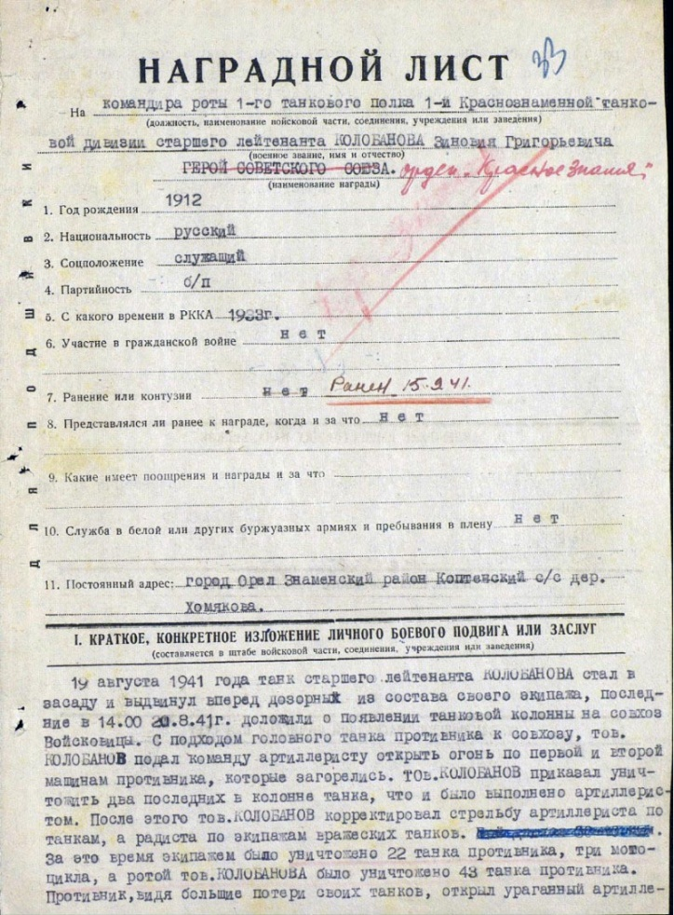
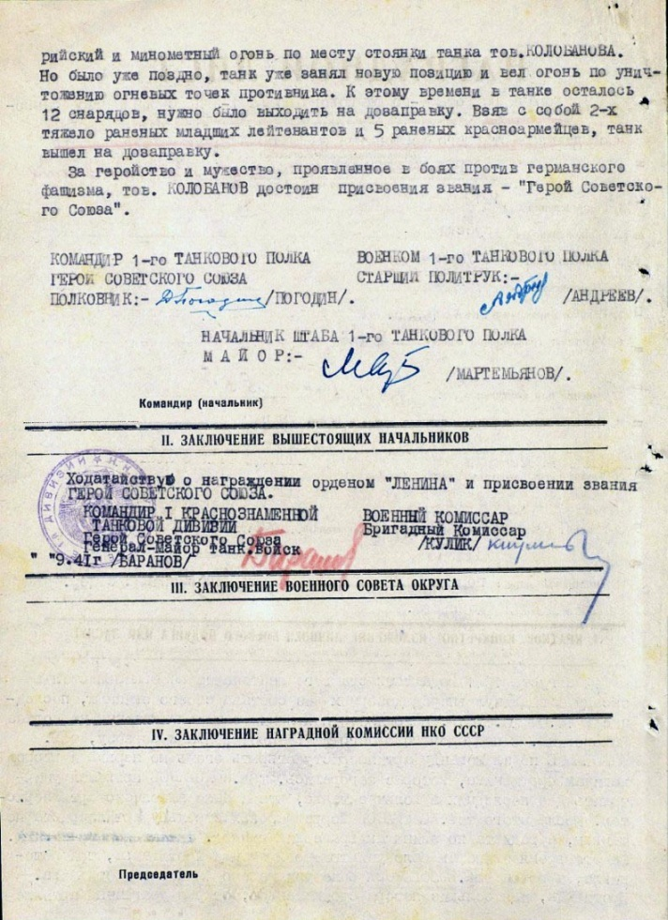

Slide 8
В итоге за свой ратный подвиг 3 февраля 1942 года
З.Г. Колобанов получил орден Красного Знамени. Члены экипажа:
командир орудия старший сержант
А. М. Усов был награждён орденом Ленина,
- старший механик-водитель старшина
Н. И. Никифоров - орденом Красного Знамени,
стрелок-радист старший сержант
П. И. Кисельков - орденом Красного Знамени
- младший механик-водитель красноармеец
Н. Ф. Родников - орденом Красной Звезды.

Slide 9
Танк-памятник ИС-2 на постаменте в районе Войсковиц. Настоящего танка КВ-1 для установки в качестве памятника найти не удалось

Slide 10
Мемориальная доска на постаменте, рассказывающая о беспримерном подвиге З. Г. Колобанова и его экипажа

Slide 11
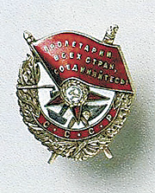
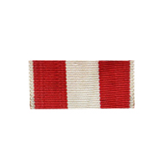
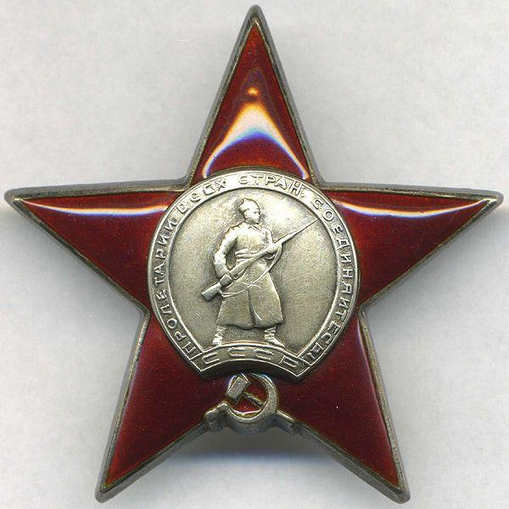
Боевые награды
За знаменитый бой награжден орденом Боевого Красного знамени
За бои на Магнушевском плацдарме награжден орденом Красной Звезды
За Берлинскую операцию - орденом Боевого Красного Знамени
В 1994 году Зиновий Григорьевич Колобанов скончался.

Slide 12
Памятник З. Г. Колобанову был поствлен в г. Минск на Чижовском кладбище.

